Slide 1
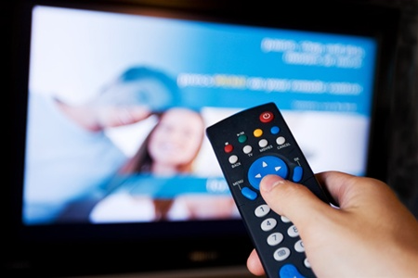
ТЕЛЕБАЧЕННЯ виробництво аудіовізуальних програм і передач та їх поширення
є одним із найбільш масових засобів інформації і зв’язку. Телебачення інколи називають мистецтвом голубого екрана.
Головна цінність телебачення як засобу комунікації в тому, що ми не лише отримуємо нову інформацію, але й стаємо безпосередніми співучасниками подій
Воно не лише передає інформацію, а й здатне формувати смаки й погляди багатьох людей

Slide 2

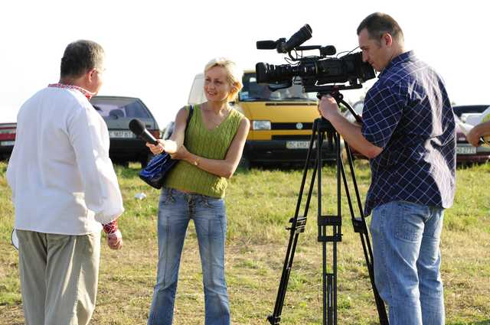


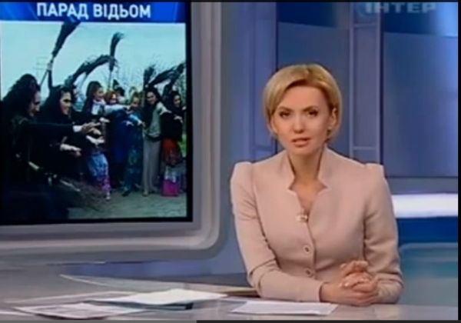
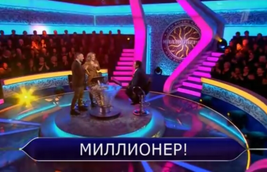
Жанрова система сучасного телебачення досить різноманітна.
інтерв’ю,
новини
репортаж,
теледебати
телесеріал,
Телевистава
телефільм
телегра,
телевікторина
Музичний відеокліп
талант-шоу
трансляції концертів

Slide 3
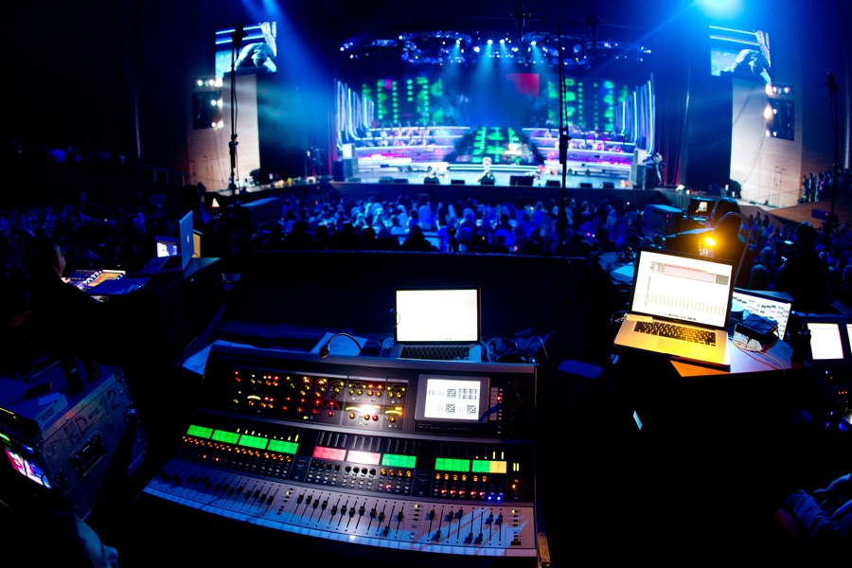
Звук на телебаченні є дуже важливим художньо-виразним засобом
Звук на екрані існує у трьох формах:
слово, музика і шуми, які можуть звучати в кадрі й поза кадром.
Часто за знайомими звучаннями, навіть не дивлячись на екран, ми впізнаємо улюблену телепередачу
Шуми не тільки в житті збагачують сприйняття дійсності, а й на екрані стають потужним виразовим засобом у відтворенні навколишнього світу.

Slide 4
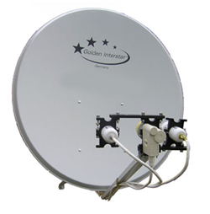
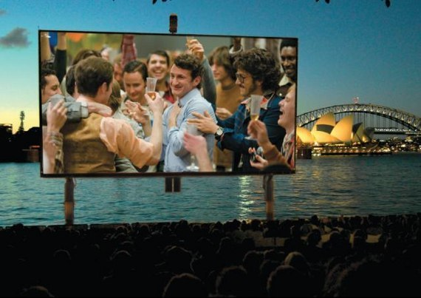
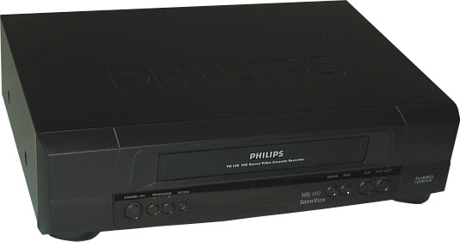
Відеомистецтво
Новий технічний прорив у к. ХХ ст. поєднав кіно і телебачення. В результаті чого з'явилося відеомистецтво.
Трансляція кіно через кабельні, супутникові телеканали, через відеомагнітофони чи плеєри.

Slide 5
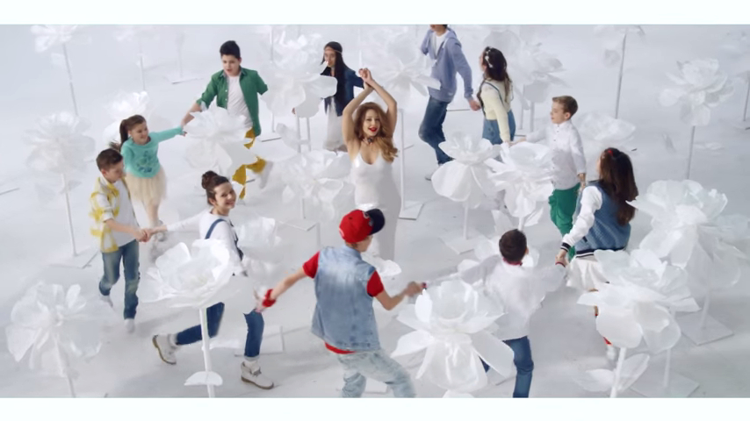

Відеокліпи
Різновидом відеомистецтва за лаконізмом і насиченістю спецефектами вирізняються відеокліпи (чи відеоролики). Їх найчастіше застосовують на телебаченні для політичної реклами, реклами товарів і послуг, для візуального супроводу музичних композицій (музичні відеокліпи).
Тривалість відеокліпу співставна з тривалістю пісні, що звучить, і, відповідно, режисер-постановник має «розповісти історію», утілити свою ідею в зорових образах у межах цього часу.
Відеокліп. Тіна Кароль і Голос. Діти — «Україна – це ти»

